Slide 1
Екзопланети-газові гіганти та їхній вплив на формування життя у всесвіті на прикладі планет
HD 114082 b, Psr b1620-26b, Tyc 8998-760-1b
Роботу виконала:
Радванська Варвара, Учениця 7-а класу
Ліцею №53 шевченківського району м. Києва
Науковий керівник:
Грімович Ольга Леонідівна, вчитель фізики та астрономії
Ліцею №53 шевченківського району м. Києва

Slide 2
Актуальність. Вивчення характеристик та особливостей формування газових гігантів допомагає зрозуміти, як функціонують інші планетні системи, де є газові гіганти, та як впливає сусідство газових гігантів на формування життя на землеподібних планетах. Це важливо для розуміння, чи є можливість існування життя в інших планетних системах, крім сонячної системи. метою є дослідити різні теорії формування газових гігантів та Проаналізувати, як це впливає на виникнення життя на сусідніх планетах.
Для цього ми маємо завдання:
1. На прикладі планет HD 114082 b;Psr b1620-26b;Tyc 8998-760-1b дослідити характеристики Газових гігантів та їхніх систем.
2. Проаналізувати та вивчити нові теорії виникнення газових гігантів.
3. Дослідити сучасні теорії про вплив газових гігантів на життя на сусідніх планетах.
Об’єкт дослідження – екзопланети- газові гіганти.
Предмет дослідження – планети HD 114082 b; Psr b1620-26b; Tyc 8998-760-1b та особливості їхніх планетних систем.
Методи дослідження – теоретичний, аналітичний, порівняння.

Slide 3
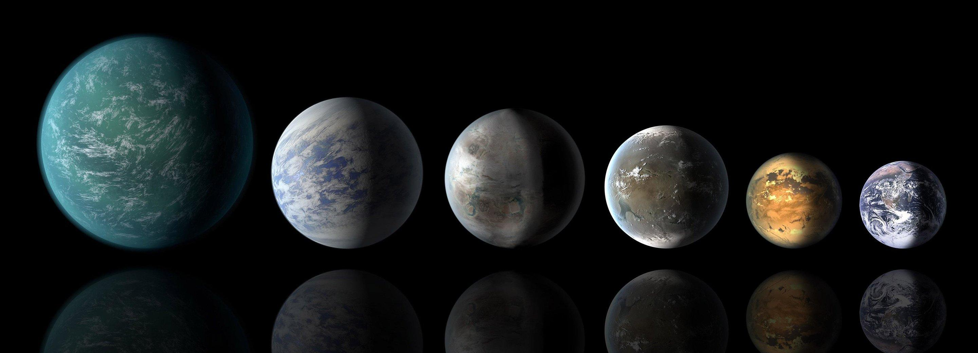
Екзопланети - це планети, що знаходяться за межами сонячної системи.
Вони бувають різні: гарячі або льодяні, гігантські чи маленькі, газові або кам’яні. Екзопланети бувають незвичайні: лавові, діамантові, водянІ і т.д.

Slide 4
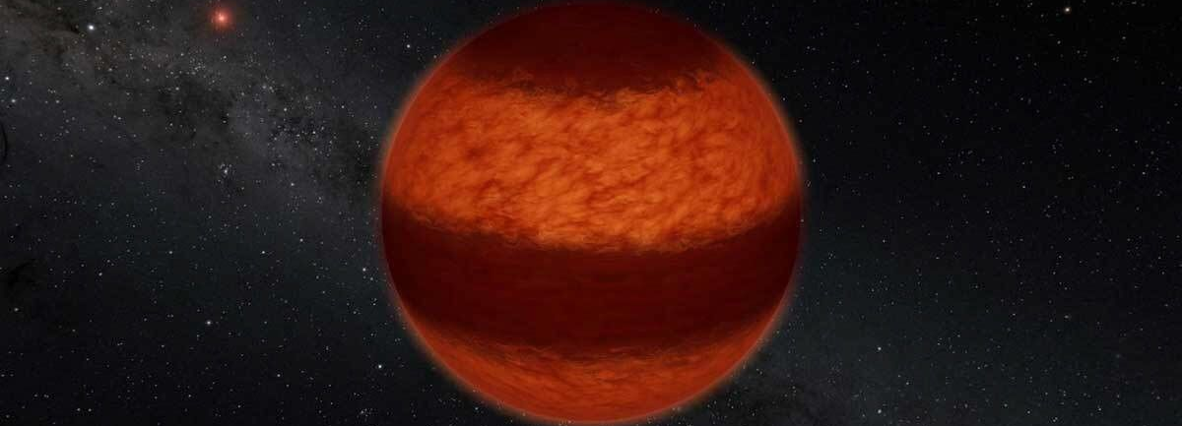
Газові гіганти - це планети, які не мають твердої поверхні та у їх складі переважають газові елементи, Такі як водень та гелій, а також вода, аміак і метан.

Slide 5
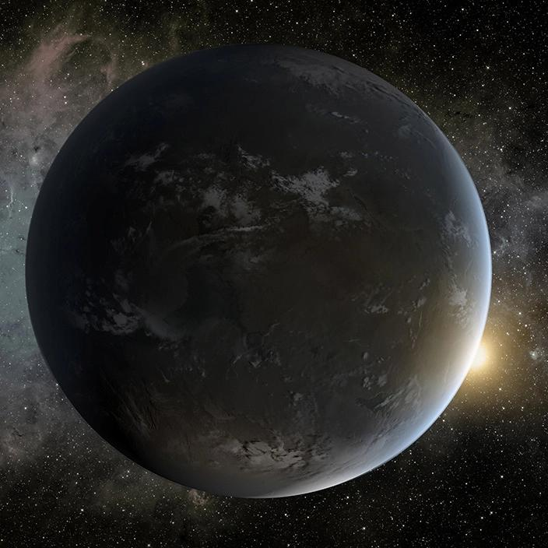
HD 114082 b
Маса планети:
8 Юпітерів*
Радіус планети:
1,0 х Юпітер*
Тип планети:
Газовий Гігант
Орбітальний період:
109,8 днів
Вік планети:
15 млн років
*Маса Юпітера:1,8986×10²⁷ кг(318 мас Землі)
Радіус Юпітера:69 911 км
Команда астрономів на чолі з Ольгою Захожай
виявили цю екзопланету

Slide 6
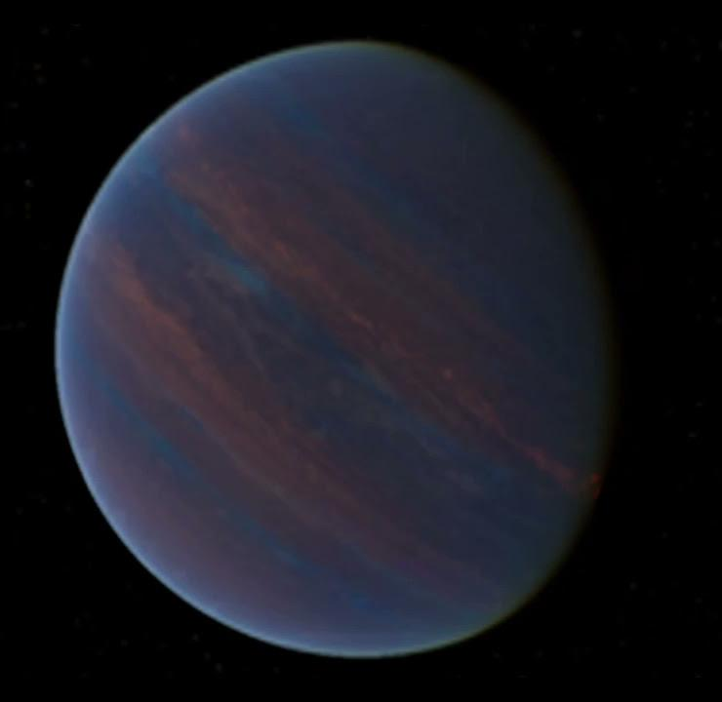
Psr b1620-26b
Маса планети:
2,5 Юпітера
Радіус планети:
1,18 х Юпітер (приблизно)
Тип планети:
Газовий Гігант
Орбітальний період:
95 років
Вік планети:
12,7 мільярда років
Виявлена під час дослідження Дональда Бейкера, а те, що це саме планета (а не зірка), встановив Стівен Торсетт.

Slide 7
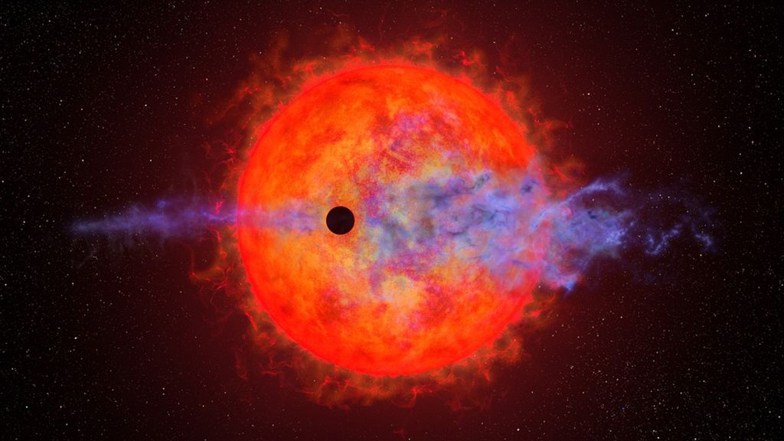

Tyc 8998-760-1b
Маса планети:
14 Юпітер
Радіус планети:
1,1 х Юпітер (приблизно)
Команда вчених Лейденського університету (Нідерланди) зробили знімки екзопланети(знизу)
Тип планети:
Газовий Гігант
Орбітальний період:
2063,1 року
Вік планети:
16,7 мільйона років

Slide 8
Нові теорії Формування газових гігантів
За даними гіпотези формування Сонячної системи, планети - газові гіганти утворилися пізніше, ніж звичайні кам’яні. Раніше вважалося, що газові гіганти знаходяться на віддалених орбітах своїх зірок, та потім наближаються все ближче до зірки. Але за новітніми дослідженнями вчені постановили нову теорію, що газові гіганти можуть формуватися інакше, а саме безпосередньо біля зір. Також спочатку вважалося, що для повного формування екзопланетам-газовим гігантам потрібно від 3 до 5 мільйонів років, проте зараз вчені з Університету штату Огайо під керівництвом доцента Цзі Вана дослідили, що вистачає 1-2 мільйона років.
Ще одне нове дослідження центру астрофізичних досліджень Гарвардського та Смітсонівського університетів показує, що вкрай рідко газового гіганта можна побачити поряд із червоним карликом. З досліджених систем 200 червоних карликів не знайшли газових гігантів і зробили висновок, що не більше 2% таких зірок мають своїх газових гігантів.

Slide 9
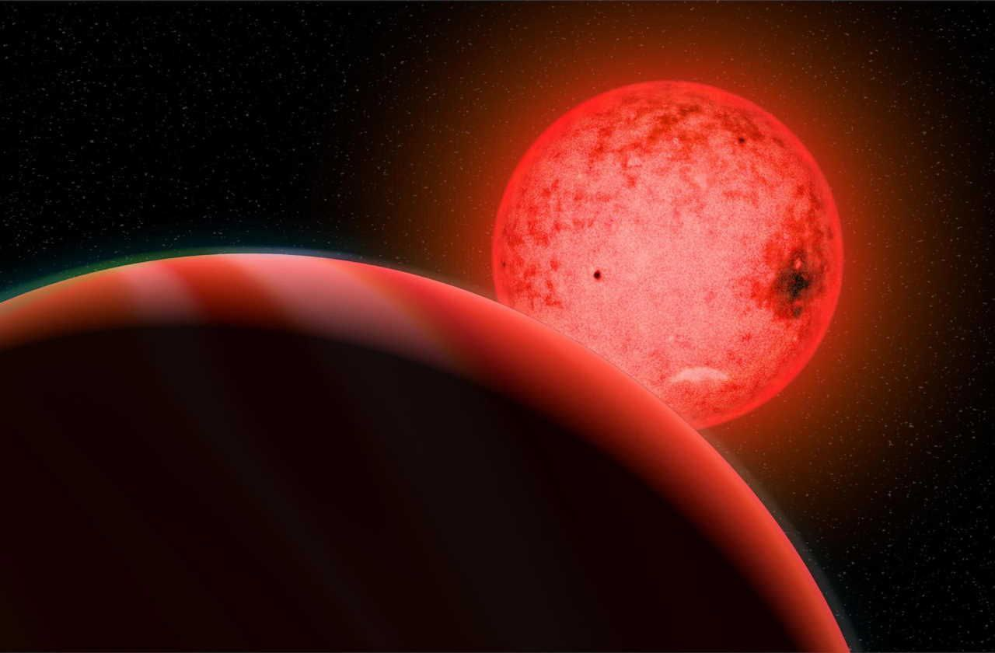
Але є і знайдені газові гіганти біля червоних карликів. Зокрема, екзопланета TOI-5205b, на стільки гігантська, що її існування поруч з її маленькою зіркою дивує астрономів.

Slide 10
Вплив газових гігантів на формування життя
Група вчених з проєкту Kepler Giant Planet Search виявили, що якщо у землеподібних планет поруч є газовий гігант, схожий на Юпітер, то на таких планетах можливе виникнення життя. На початку розвитку Сонячної системи саме гравітація гігантської газової планети допомогла кам’яним уламкам зібратися разом, щоб на цій поверхні почало формуватися людство. Також Юпітер спрямував до Землі астероїди, які мали органічні речовини. Газові гіганти можуть відігравати також роль у захисті життя на сусідній планеті, як, наприклад, Юпітер відштовхує небезпечні астероїди та комети.

Slide 11
Планетні системи, у яких знаходяться розглянуті в роботі планети
Tyc 8998-
760-1b
Psr b1620-26b
HD 114082 b
15 млн
Psr b1620-26
Tyc 8998-760-1
Назва
HD 114082
310 світових
  років
Вік
13 млрд
17 млн
12,4 світових років
310 світових років
Відстань до землі

Slide 12
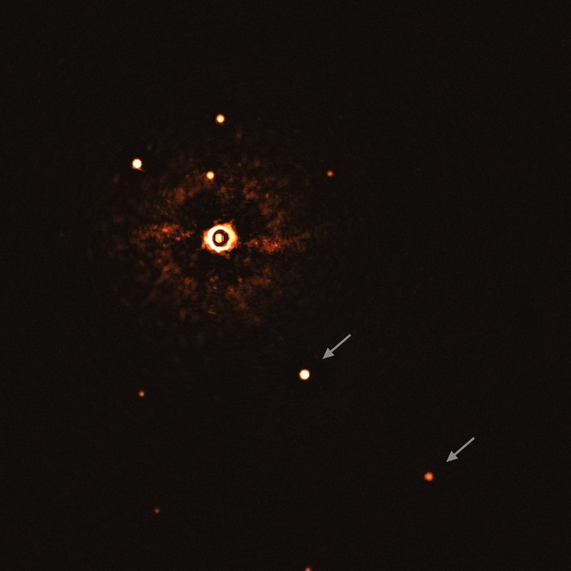
Tyc 8998-760-1
Ця зірка має масу Сонця, але їй тільки 16,7 мільйона років (Сонцю приблизно 4,5 млрд років). Спочатку на орбіті зірки знайшли газову екзопланету - Tyc 8998-760-1b. Потім відкрили ще одну екзопланету-газового гіганта. Вона має масу в 6 разів більше, ніж Юпітер. Зірку Tyc 8998-760-1 виявили за допомогою прилада SPHERE. Ця система дуже нагадує Сонячну, але є набагато молодшою за неї.

Slide 13
Висновки
Отже, за новими теоріями виникнення екзопланет-газових гігантів, їм не обов’язково утворюватися далеко від своєї зірки.
Газових гігантів майже немає біля червоних карликів, але я вважаю, що потрібно це перевіряти ще не один раз, щоб остаточно в цьому бути впевненими.
На прикладі Землі та Юпітера, можна побачити, що сусідство з газовим гігантом є позитивним фактором для створення життя. Враховуючи це, можна висунути припущення, що життя поза межами Сонячної системи реально можливе, адже на це вказує не один фактор, що ми бачимо, коли порівнюємо інші системи з Сонячною, а інших газових гігантів – з Юпітером. Навіть якщо існування вищих живих організмів на екзопланетах може бути сумнівним твердженням, бактерії можуть зародитися на землеподібних планетах біля газових гігантів.
Одже, зважаючи на гостроту питання, та недостатню його вивченість, ця тематика є надзвичайно актуальною і потребує більш глибокого дослідження..

Slide 14
Список використаної літератури
1.Астрономи виявили газовий гігант у червоного карлика. 2021.
URL: https://universemagazine.com/astronomy-vyyavyly-gazovyj-gigant-u-chervonogo-karlyka/
2.Бурлака О. Газові гіганти утворилися раніше, ніж вважалося досі. 2025.
URL: https://universemagazine.com/gazovi-giganty-utvorylysya-ranishe-nizh-vvazhalosya-do-czogo/
3.Бурлака О. Наскільки газові гіганти важливі для виникнення життя. 2023.
URL: https://universemagazine.com/naskilky-gazovi-giganty-vazhlyvi-dlya-vynyknennya-zhyttya/
4.Газові гіганти не люблять червоних карликів. 2023.
URL: https://universemagazine.com/gazovi-giganty-ne-lyublyat-chervoni-karlykyv/
5.Пріц В. Екзопланети: що це таке, як їх знайти і чи може на них існувати життя. Журнал Universe Space Tech. 2021. №6(187).
URL: https://universemagazine.com/shho-take-ekzoplanety-i-yak-yih-shukaty/

